Slide 1
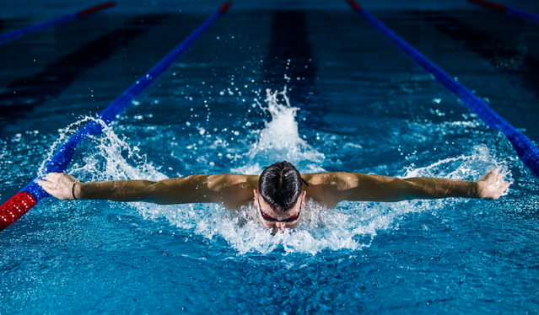
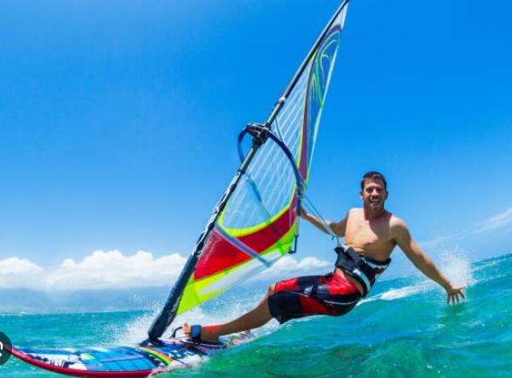
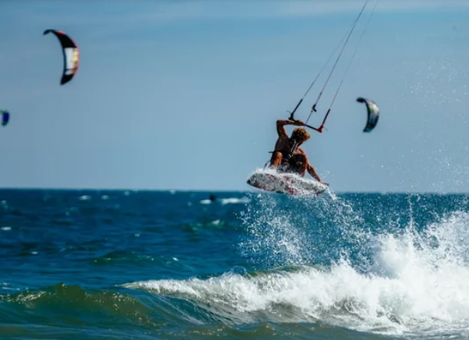
Plavecké a vodní sporty
Mgr. et Mgr. Michaela Bátorová, Ph.D.

Slide 2
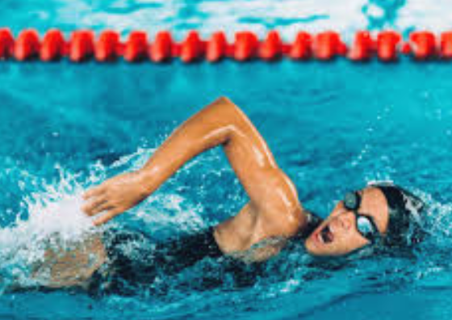
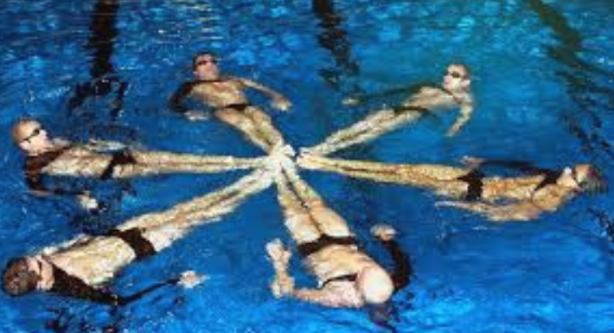
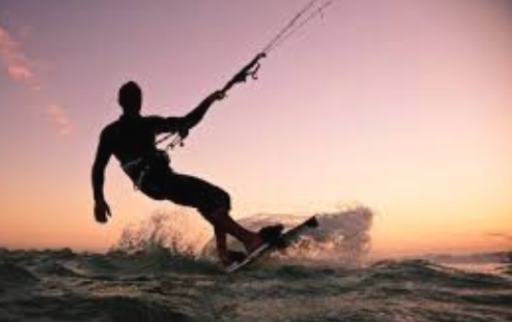
Sporty ve vodním prostředí
Výkon realizovaný ve vodním prostředí
Individuální a kolektivní

Slide 3
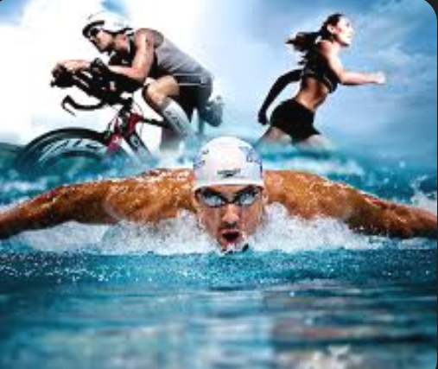
Úvod
Výkon nebo pohybová aktivita realizovaná ve vodním prostředí
Význam sportů a pohybových aktivit ve vodním prostředí
Bezpečnostní
Kondiční
Kompenzační, rehabilitační
Rekreační a psychosociální
Obecná klasifikace vodních sportů
Individuální x kolektivní
Místo realizace: bazén vs. otevřená voda
Charakter sportu: soutěžní vs. rekreační
Použití pomůcek: bez pomůcek, s pomůckami, s loděmi..

Slide 4
Soutěžní Sporty v bazénu - Bez pomůcek
Plavání
Mezinárodní plaveckou federací (FINA)
Disciplíny podle stylu: kraul, znak, prsa, motýlek, polohový závod
Disciplíny podle délky: 50 m, 100 m, 200 m, 400 m, 800 m, 1500 m
Štafety: 4x100 m, 4x200 m (kraul), 4x100 m (polohová štafeta)
Seznam disciplín plavání na Olympiádě
50 m, 100 m, 200 m, 400 m, 800 m, 1500 m volný způsob (kraul)
100 m, 200m znak
100 m, 200 m prsa
200 m, 400 m polohový závod
Štafeta 4 x 100 m volný způsob
Štafeta 4 x 200 m volný způsob
Štafeta 4 x 100 m polohový závod
Smíšená štafeta 4 x 100 m polohový závod
Všechny disciplíny na OH jsou shodné jak pro muže, tak pro ženy. Jedna společná jsou smíšené štafety na 4 x 100 m polohového závodu.

Slide 5
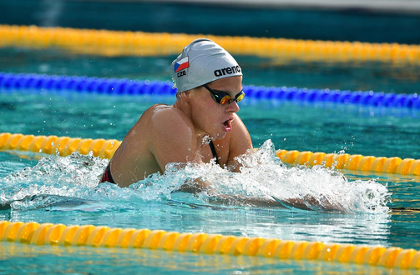
Soutěžní Sporty v bazénu - Bez pomůcek
Plavání - OH
Tratě, na kterých závodí jednotlivci na Mistrovství světa:
50m, 100m, 200m, 400m, 800m a 1500m volný způsob
50m, 100m a 200m znak
50m, 100m a 200m prsa
50m, 100m a 200m motýl
100m, 200m a 400m polohový závod
V olympijském programu chybí závody na 50m s výjimkou disciplíny 50m volný způsob.
Závod na 800m volný způsob je na Olympijských hrách určen pouze pro ženy a 1500m volný způsob pouze pro muže.
100m polohový závod se plave pouze na Mistrovství světa v plavání v krátkém bazénu.

Slide 6
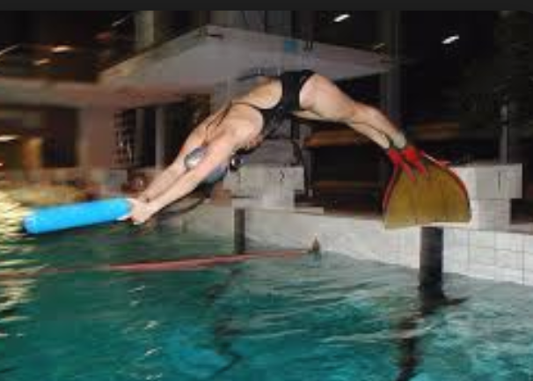
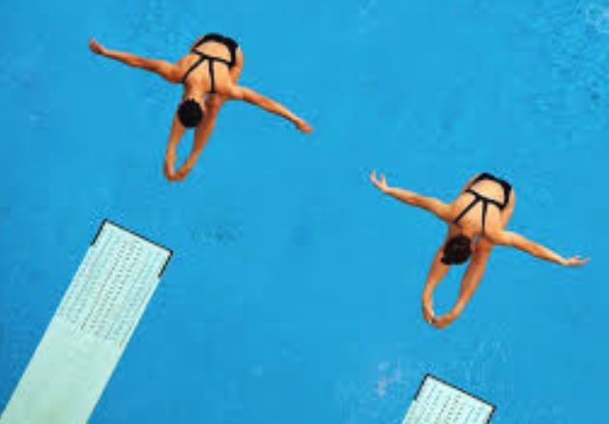
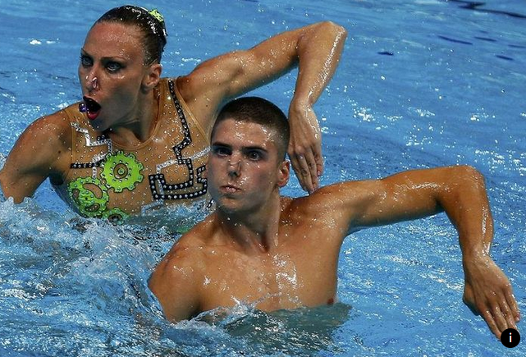
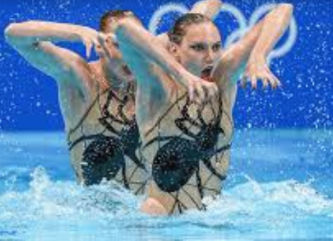
Soutěžní Sporty v bazénu - Bez pomůcek
Ploutvové plavání
Disciplíny: 50 m, 100 m, 200 m, 400 m, 800 m, 1500 m s monoploutví
Plavání pod hladinou na jeden nádech: 50 m
Bi-fins (s dvěma ploutvemi): 50 m, 100 m, 200 m
Skoky do vody - OH
Disciplíny: 1 m prkno, 3 m prkno, 10 m věž
Synchronní skoky: párové sestavy na 3 m a 10 m
Synchronizované plavání (akvabely) - OH
Disciplíny: sólové, párové a týmové sestavy s povinnými i volnými prvky, nově smíšené dvojice a v 8 člených týmech mohou startovat 2 muži

Slide 7
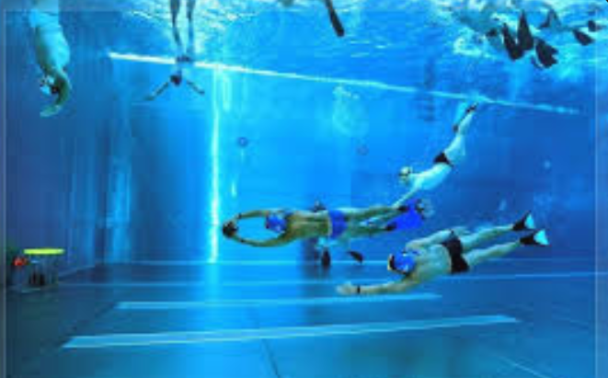
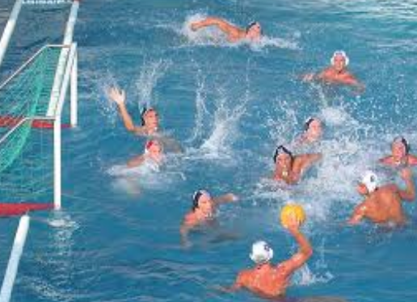
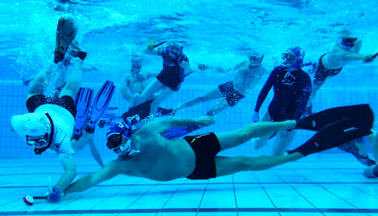
Soutěžní Sporty v bazénu S pomůckami
Vodní pólo - OH
Týmy o 7 hráčích, míč umístit do brány
soutěže na národní i mezinárodní úrovni (např. olympijské hry - OH)
Podvodní rugby
Hra ve dvou týmech po 6 hráčích, cílem je umístit míč do koše soupeře
Podvodní hokej

Slide 8
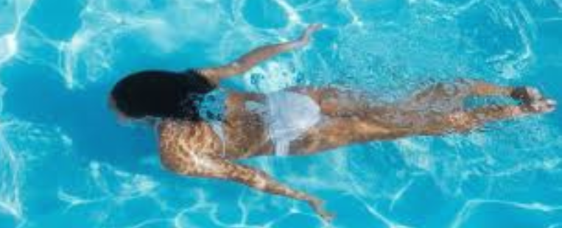
Sporty v bazénu
Rekreační sporty a Pohybové aktivity
Kondiční a zdravotní plavání
Sebezáchrana a vodní záchrana
Aqufitness:
aqua jogging, plavání s pomůckami,
aqu aerobic,
aqu gymnastika,
aqu dance aj.
cvičení na paddleboardech aj.

Slide 9
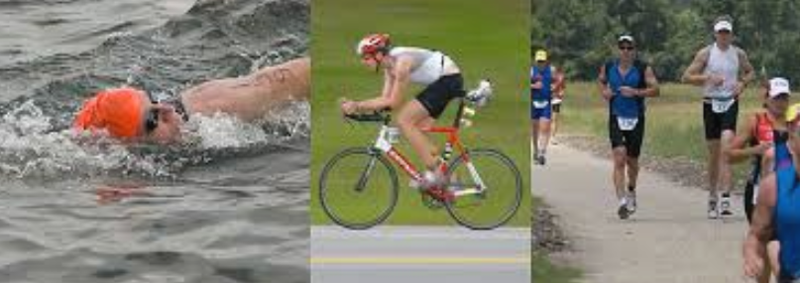
Soutěžní Sporty na otevřené vodě Bez pomůcek
Dálkové plavání
Disciplíny: 5 km, 10 km, 25 km
Maratony: např. přeplavby kanálu La Manche
Triatlon (plavecká část)
Délky plavání:
Sprint (750 m),
Olympijský triatlon (1,5 km),
Ironman (3,8 km)

Slide 10
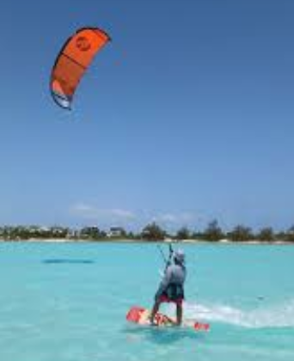
Soutěžní Sporty na otevřené vodě – s pomůckami
Ploutvové plavání v otevřené vodě
Délky: 3 km, 6 km, 20 km
Potápění na čas nebo vzdálenost
Freediving
Lov ryb na nádech (Spearfishing)
Orientační potápění
Netradiční sporty
Kiteboarding

Slide 11
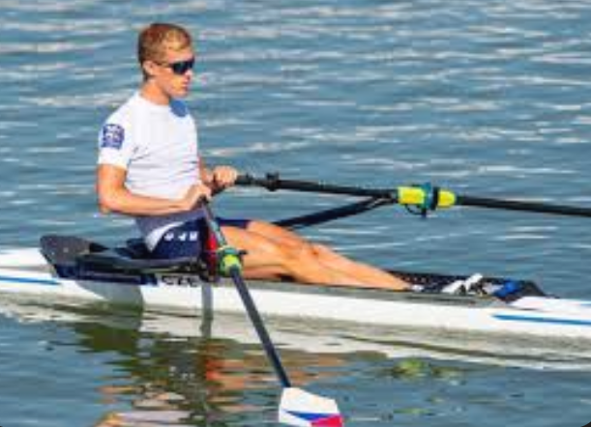
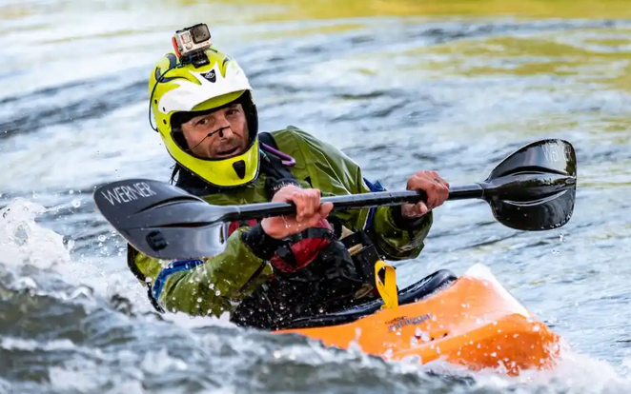
Soutěžení s využitím lodí na otevřené vodě
Veslování
Sprinty: 2000 m (olympijská disciplína), dráhy 500 m, 1000 m
Typy lodí: skify, párové, osmiveslice
Kanoistika a kajakářství
Sprinty: 200 m, 500 m, 1000 m
Slalom na divoké vodě
Maratony: 15–30 km
Jachting
Olympijské třídy: Laser, Finn, 470, Nacra 17
Regaty a etapové závody: např. America's Cup

Slide 12
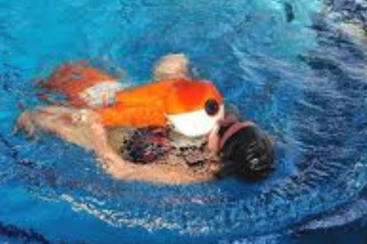
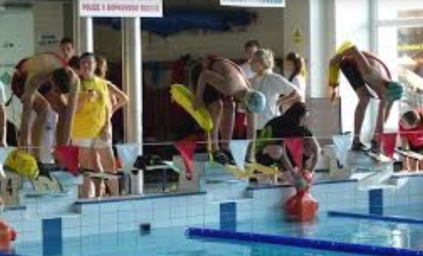
Kombinované soutěžní sporty a disciplíny
Vodní záchranné sporty
Disciplíny: plavání se záchranným pásmem, tažení figuríny, plavání se surfboardem
Moderní vodní víceboje
Kombinace plavání, běhu a dalších sportů (např. aquathlon: běh a plavání)

Slide 13
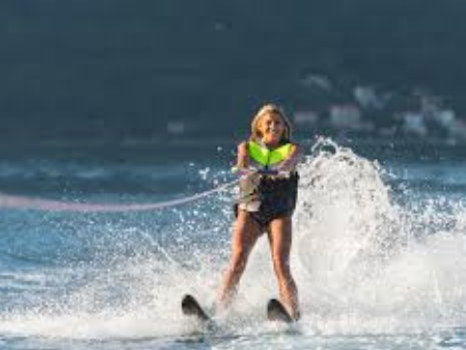
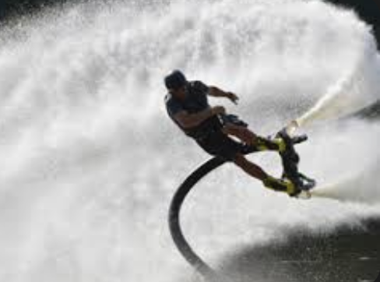
Rekreační sport s pomůckami i bez nich na otevřené vodě
Šnorchlování
Freediving pro zábavu
Kombinace plavání a outdoorových aktivit (např. turistika s přechodem vodní plochy)
Vodní fitness programy (např. aqua crossfit) aj.
Plavání v jezerech, řekách, mořích
Adaptace na různé podmínky prostředí
Paddleboarding (SUP)
Kanoistika a kajakářství pro zážitky v přírodě
Windsurfing, kitesurfing

Slide 14
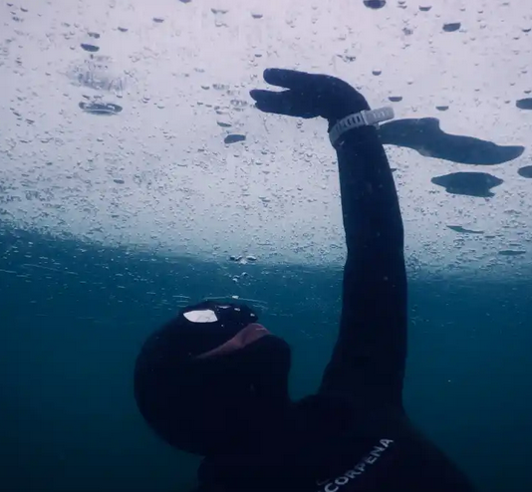
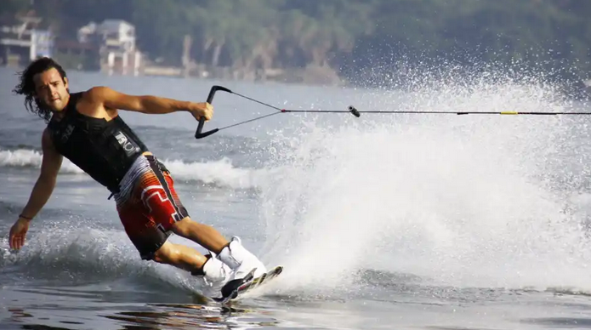
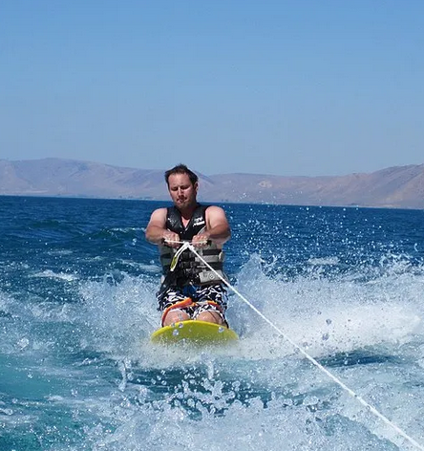
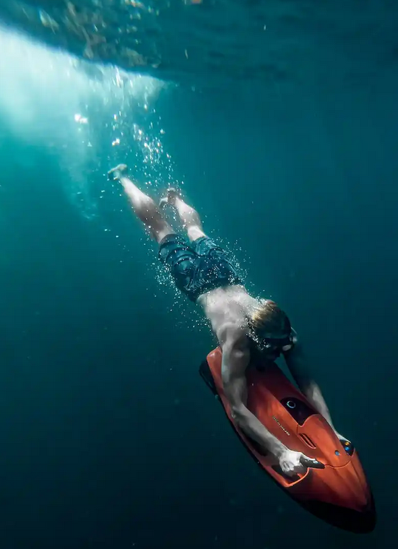
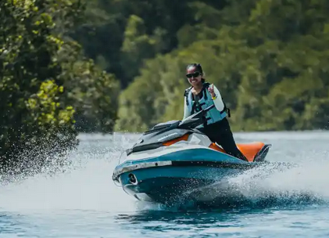
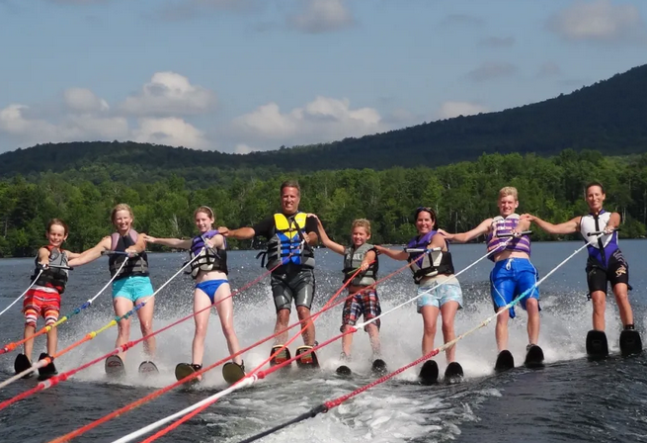
Adrenalinové Pohybové aktivity
Kaňoning
Rafting na divoké vodě
Wakeboarding
Vodní lyžování
Jízda na vodním skútru
Potápění se pod led
Potápění se s podvodním skútrem

Slide 15
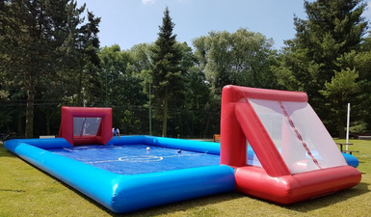
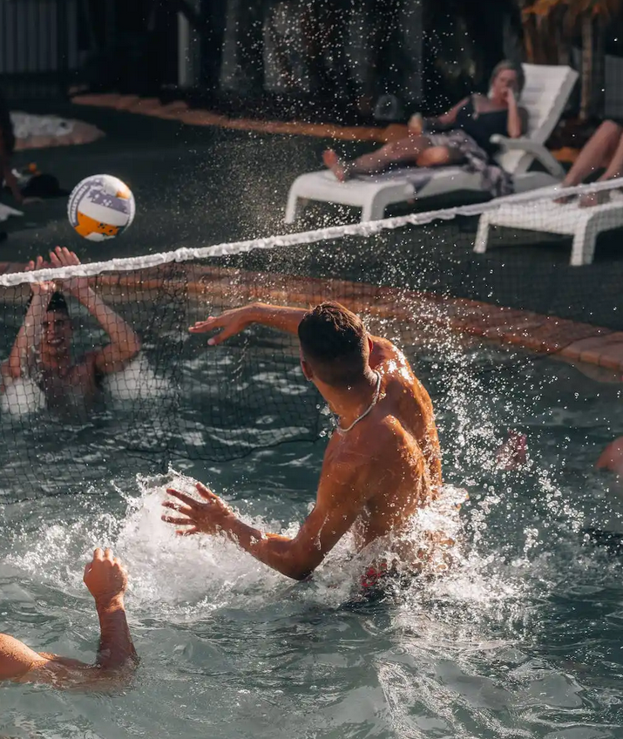
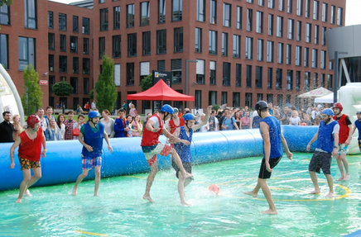
Sporty přenesené do vodního prostředí
Podvodní hokej
Vodní fotbal
Vodní volejbal aj.

Slide 16
Děkuji za pozornost
Zdroje:
Materiály Dity Hlavoňové a Miloše Lukáška FSPS MUNI
Čechovská, I. (Ed.). (2005). Problematika plavání a plaveckých sportů IV: sborník příspěvků z vědeckého semináře. Praha: Katedra plaveckých sportů FTVS UK.
Najdi si hobby. (n.d.). Nejlepší vodní sporty. Dostupné z https://najdisihobby.cz/nejlepsi-vodni-sporty/

